Slide 1

TIẾNG VIỆT 2

Slide 2




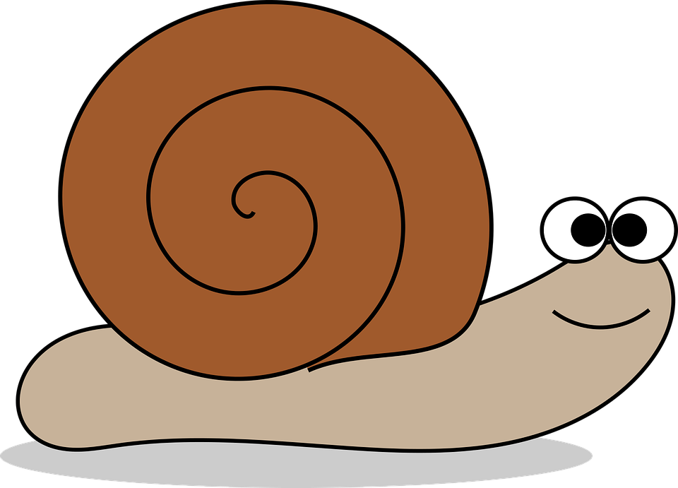


Sự vật nào có ở trường học?
cây xanh
con trâu
dòng sông
Notes:
Click vào các con vật để ra đáp án

Slide 3
Khi nói về điều mình thích, câu nào là phù hợp?
Em là học sinh lớp 2.
Em làm bài tập Toán.
Em thích đi học vì được vui chơi với bạn bè.
Notes:
Click vào các con vật để ra đáp án

Slide 4
Khi thấy có điều em chưa hài lòng về bạn trong lớp, em sẽ:
Chia sẻ với cô
Im lặng
Hét to trước lớp
Notes:
Click vào các con vật để ra đáp án

Slide 5


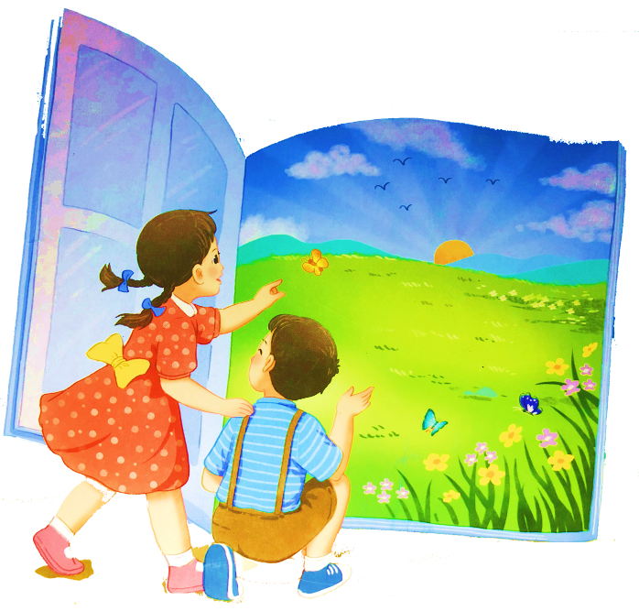
Tuần 6
Bài
10
CÁI TRỐNG TRƯỜNG EM

Slide 6
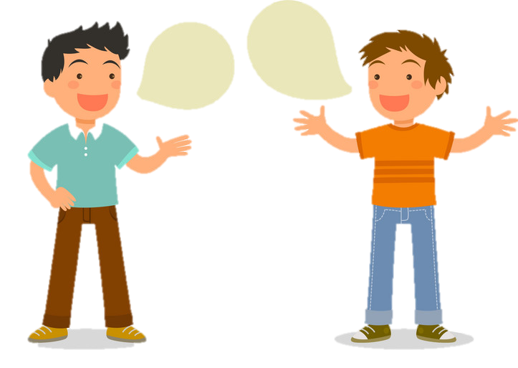
Tiết 4:
NÓI VÀ NGHE
CÁI TRỐNG TRƯỜNG EM
Trang 50

Slide 7
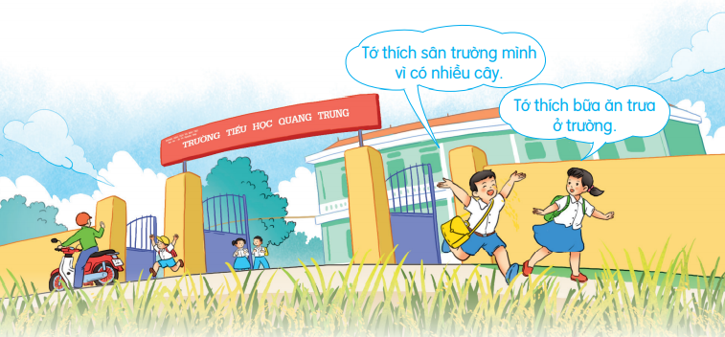
1. Nói những điều em thích về trường của em.
G: - Trường em tên là gì? Ở đâu?
- Điều gì khiến em cả thấy yêu thích, muốn đến trường hằng ngày?
Notes:
Câu trả lời của học sinh phụ thuộc vào thầy cô rất nhiều nên thầy cô cố gắng lên nhé! Dạy học tích cực để HS được hạnh phúc khi đến trường nhé!

Slide 8
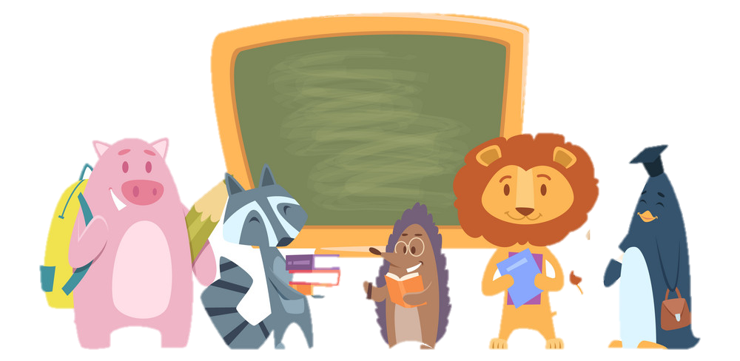
2. Em muốn trường mình có những thay đổi gì?
Điều em muốn chia sẻ
Notes:
GV có thể hỏi thêm về bản thân GV, HS muốn cô thay đổi gì k? Quan tâm nhiều hơn đến cảm xúc của HS.

Slide 9
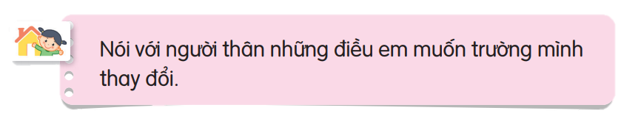


Slide 10
Củng cố
và dặn dò

